Slide 1
1.2 Generalizacja (9.2.3.2)
Relacja generalizacji

Slide 2
Generalizations define generalization/specialization relationships between Classifiers. Each Generalization relates a
specific Classifier to a more general Classifier. Given a Classifier, the transitive closure of its general Classifiers is often
called its generalizations, and the transitive closure of its specific Classifiers is called its specializations. The immediate
generalizations are also called the Classifier’s parents, and where the Classifier is a Class, its superClasses (see 11.4).

Slide 3
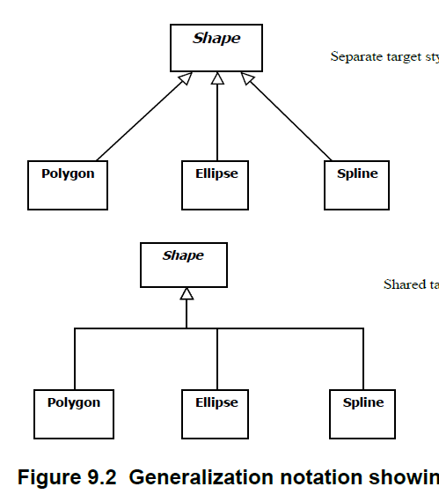
When a Classifier is generalized, certain members of its generalizations are inherited, that is they behave as though they
were defined in the inheriting Classifier itself. For example, an inherited member that is an attribute may have a value or
collection of values in any instance of the inheriting Classifier, and an inherited member that is an Operation may be
invoked on an instance of the inheriting Classifier.

Slide 4
Dziedziczenie Pojedyncze (Single Inheritance):
Klasa pochodna dziedziczy cechy od jednej klasy bazowej.
Umożliwia prostą i bezpośrednią hierarchię dziedziczenia.
Dziedziczenie Wielokrotne (Multiple Inheritance):
Klasa pochodna może dziedziczyć cechy od więcej niż jednej klasy bazowej.
Wprowadza większą elastyczność, ale może także prowadzić do pewnych komplikacji, takich jak problem diamentowy (gdy klasa pochodna dziedziczy tę samą klasę bazową przez różne ścieżki).
Dziedziczenie Wieloaspektowe (Multiple Classification):
Pozwala na modelowanie sytuacji, w której obiekt może być jednocześnie instancją więcej niż jednej klasy, bez konieczności dziedziczenia między tymi klasami.
Jest to bardziej zaawansowana forma organizacji i klasyfikacji obiektów, która może być używana do modelowania skomplikowanych hierarchii i zależności.
Dziedziczenie Interfejsów:
Klasa może dziedziczyć interfejs lub interfejsy, co oznacza, że musi zaimplementować metody zdefiniowane przez te interfejsy.
Umożliwia definiowanie kontraktu, jakiego klasa musi przestrzegać, bez narzucania implementacji od konkretnej klasy bazowej.
Specjalizacja i Generalizacja:
Relacja generalizacji może być także używana do modelowania specjalizacji i generalizacji między klasami.
Pozwala na tworzenie bardziej ogólnych klas bazowych, które są następnie specjalizowane przez klasy pochodne.

Slide 5
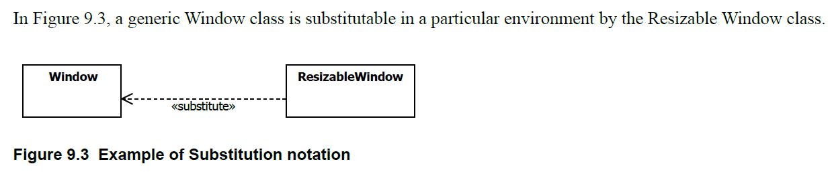
A Generalization is shown as a line with a hollow triangle as an arrowhead between the symbols representing the
involved Classifiers. The arrowhead points to the symbol representing the general Classifier.
Multiple Generalization relationships that reference the same general Classifier may be shown as separate lines with
separate arrowheads. This notation is referred to as the “separate target style.” Alternatively they may be connected to
the same arrowhead in the “shared target style.”

